Slide 2
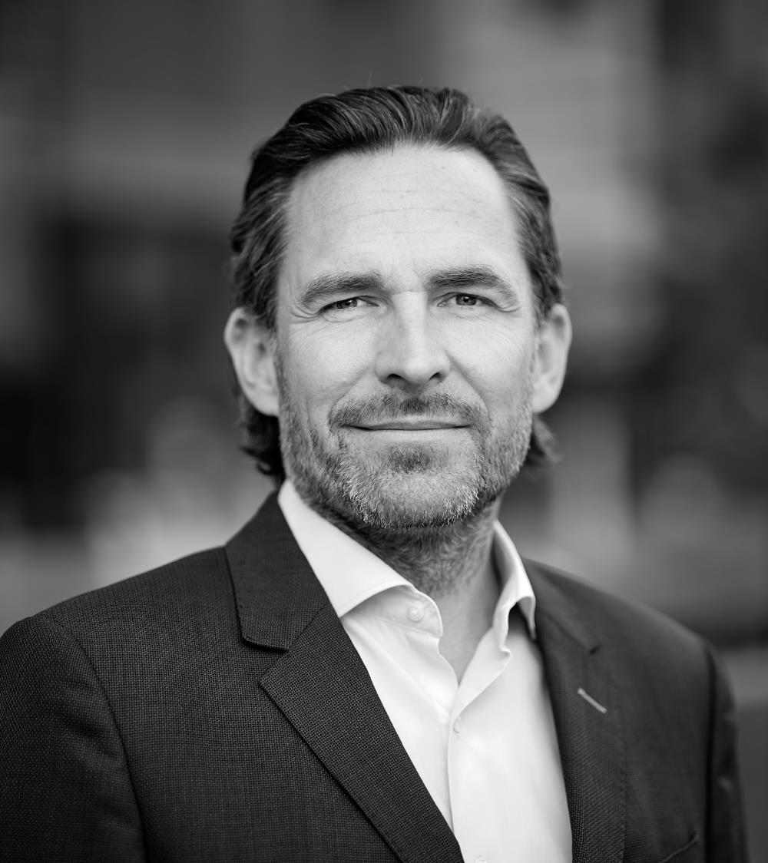
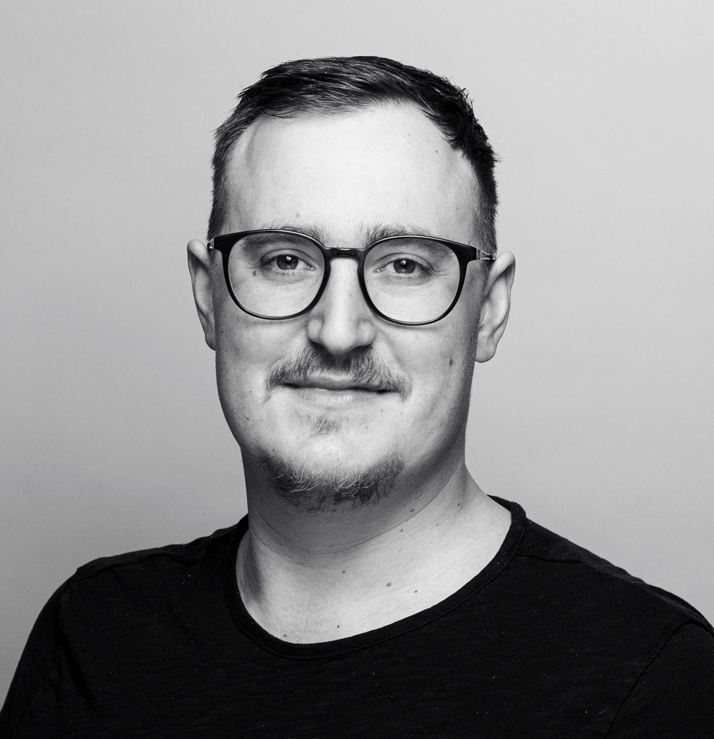
Mario
Akermann
Projektmanager
Tel.: +49 151 40 22 9755
Mario.akermann@bcxp.de

Slide 3
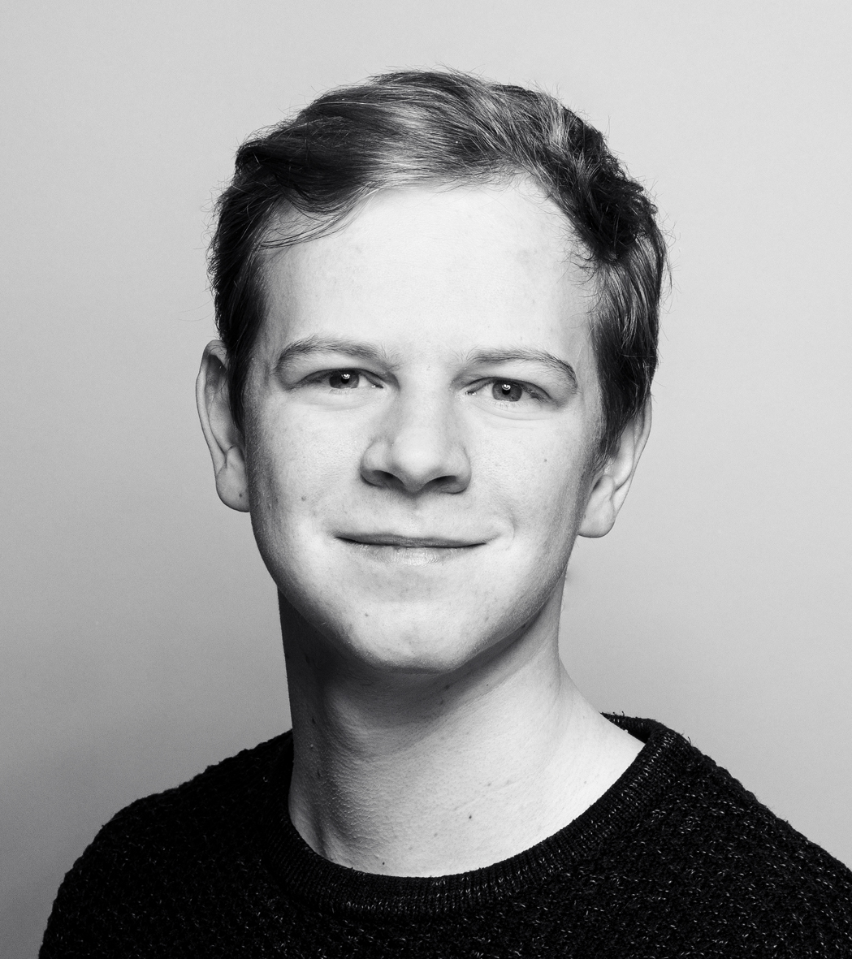
felix
grohme
Software Engineer
Tel.: +49 151 40 22 9738
felix.grohme@bcxp.de

Slide 4
3 BÜROS
München | Stuttgart | Berlin
100+ Mitarbeiter:innen
15
ZERTIFIZIERT
DIN EN ISO
9001:2015 | 14001:2015 | 27001:2013
Mio. EUR Jahresumsatz

Slide 5





WAS TUN WIR EIGENTLICH
SOFTWARE ENGINEERING
CONSULTING
EINZIGARTIGE SOFTWARELÖSUNGEN
Notes:
Diese und die folgenden 3 Folien sind eine Alternative zu der Folie danach, auf der Beratung, Komplexe Software und Artificial Intelligence gesamthaft dargestellt sind → NUR die 4 ausführlichen Folien ODER NUR die Sammelfolie

Slide 6


Wenn aus fleets leads werden
System zur Abwicklung des Flotten-Geschäfts
Zeitkritische Software-Implementierung zum Erhalt und Ausbau des Leasing-Flotten-Geschäfts.
Java, Spring Boot, React, CI/CD
Notes:
Daimler: FLAMS

Slide 7







PLATZ 2 & 3
DER FAMILIEN-
FREUNDLICHSTEN
UNTERNEHMEN
PLATZ 1
DER BESTEN CHEFS
PLATZ 1 & 2
DER BESTEN
ARBEITGEBER IT
MITTELSTAND
GREAT PLACE
TO WORK
zertifiziert als Teil der eXXcellent solutions Deutschland

Slide 8













Slide 10
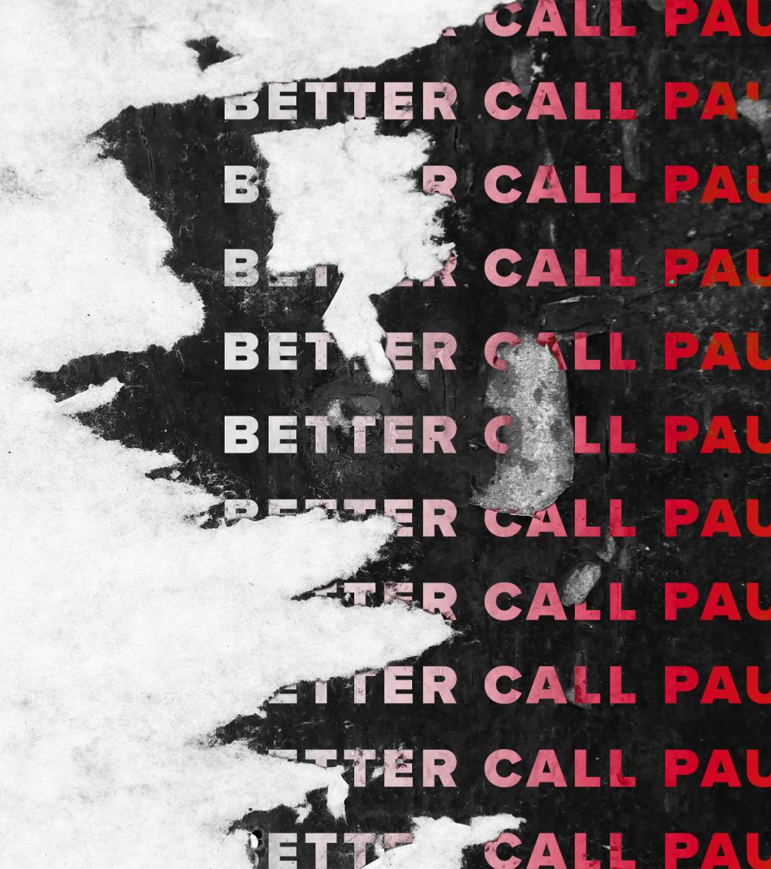
Wenn Software Potentiale hebt
Lernen Sie uns kennen

